Slide 2
Discrete Cosine Transform
1D Discrete Cosine Transform (DCT)
where and
Inverse DCT

Slide 3
Equations for 2D DCT
Forward DCT:
Inverse DCT:

Slide 4
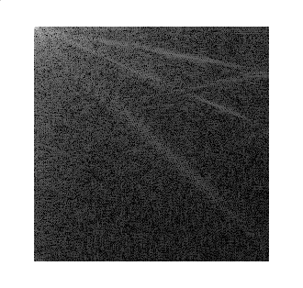
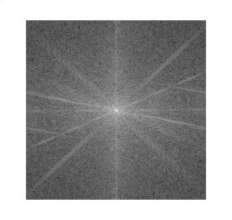
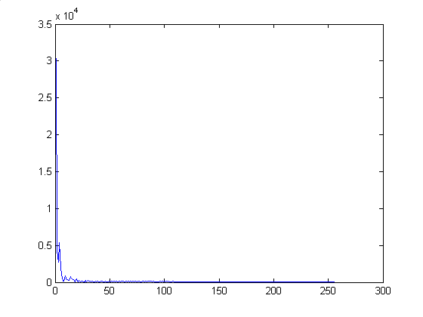
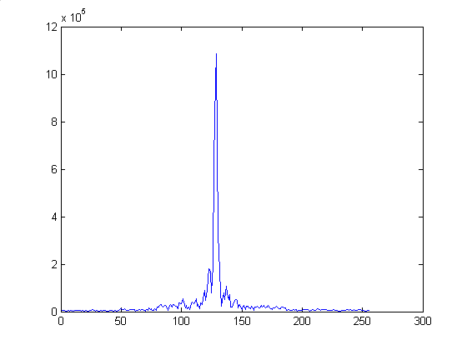
Discrete Cosine Transform
a = imread(‘cameraman.tif’);
DCTa = dct2(a);
DFTa = fft2(a); DFTa = fftshift(DFTa);
figure; imshow(log(abs(DCTa)),[ ]);
figure; imshow(log(abs(DFTa)),[ ]);
figure; plot(abs(DCTa(1,:)));
figure; plot(abs(DFTa(128,:)));
DCT
DFT

Slide 5
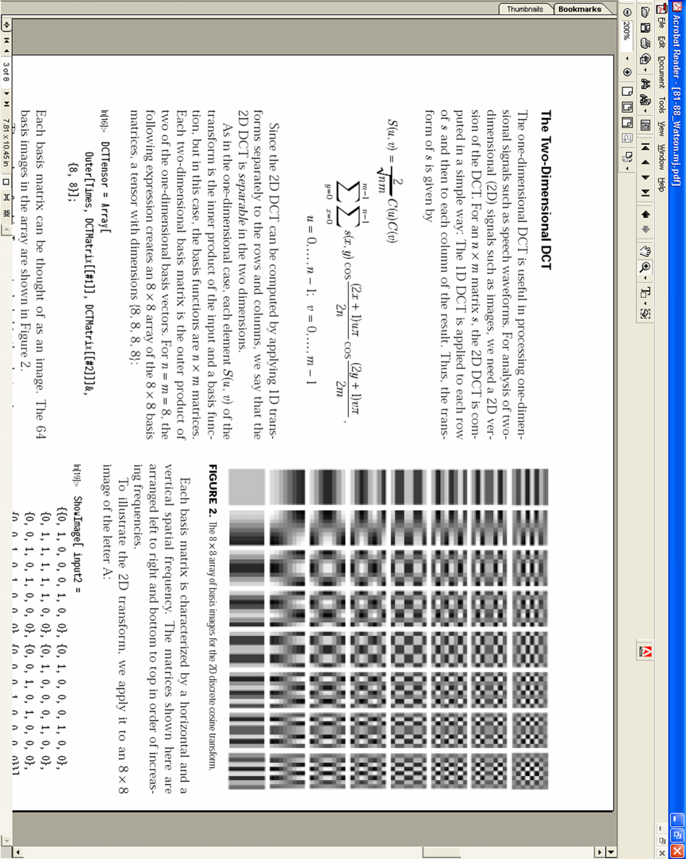
2B DCT Frekansları (Blok)
Increasing frequency
Increasing frequency

Slide 6
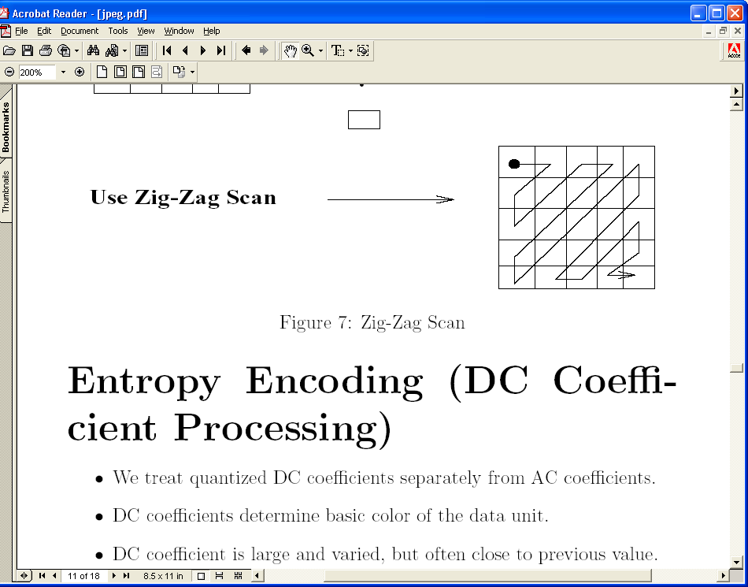
zig-zag tarama ile imgeler bir boyuta dönüştürülür.
Alçak frekanslardan yüksek frekanslara ilerleme..

Slide 7
Katsayılar
F(0,0)
Her iki yönde en düşük frekanstır.
DC bileşen
İmgenin ortalama değeridir.
F(0,1) …. F(7,7)
AC bileşenlerdir.

